Slide 1
Webマーケティングイノベーション
課題レポート
37期
闕銘樓

Slide 2
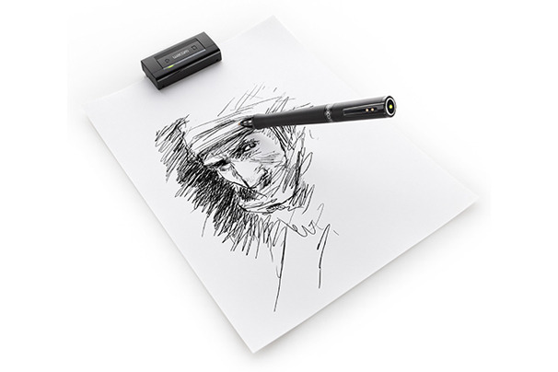
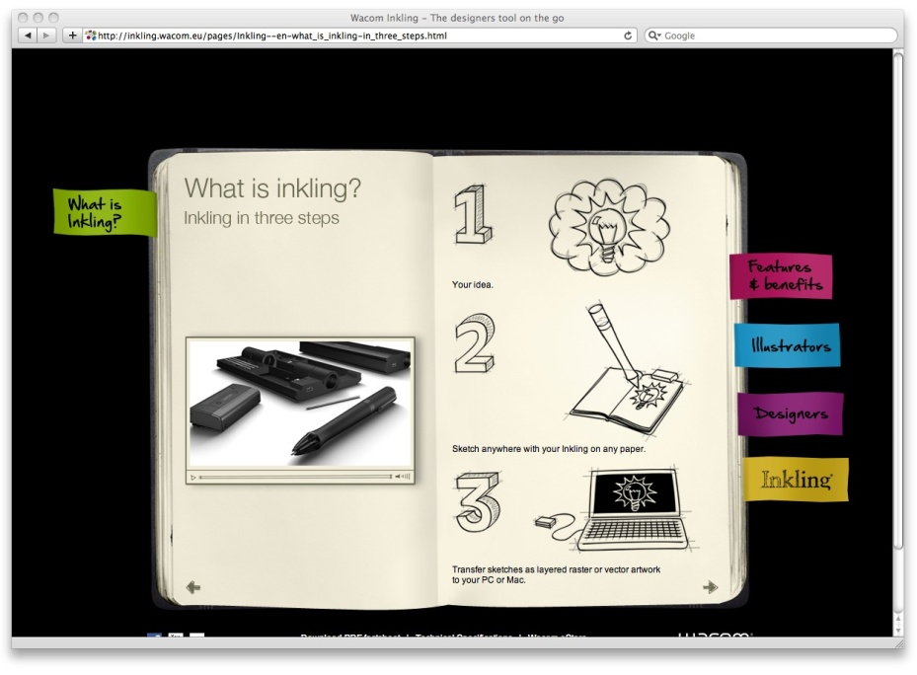
WACOM Inkling
Inkling は従来の手書きによるスケッチをシームレスにデジタルデータに変換します。ボールペンで紙に書いたスケッチを Inkling がデジタルデータとして、ストロークの 1 つひとつに至るまで記録します。

Slide 3
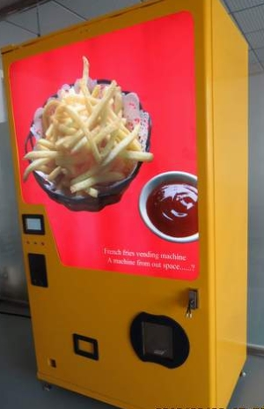
フライドポテト自動販売機
総製作費はなんと100万ドル以上、5年もの歳月をかけて研究・開発されたのだとか。
ポテト収容量：20 kg
販売可能数：150食
販売サイクル：90秒
無煙・無臭システム
ポテト冷凍機能付き
携帯電話遠隔操作機能付き

Slide 4
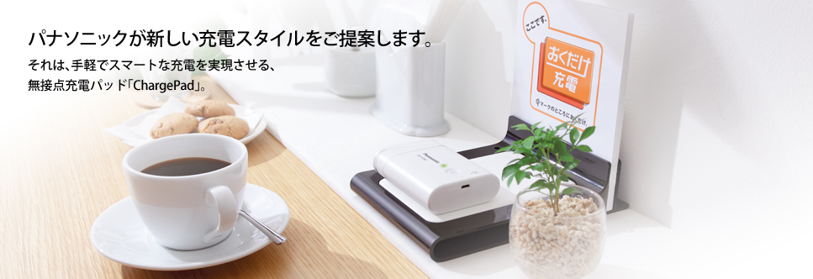
Qi（チー）
Wireless Power Consortium（以下WPC）
「電磁誘導方式」を元にしている。これは、2つの隣接するコイルの片方に電流を流すと発生する磁束を媒介して、隣接したもう片方に起電力が発生する電磁誘導の原理を用いたものである。

Slide 5
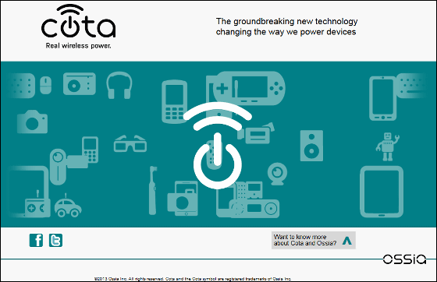
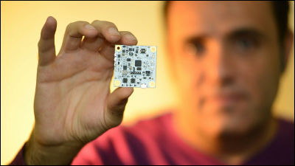
どこでも充電が可能に、無線電力伝送技術「Cota」
スマホなどの充電には、そんな煩わしいケーブルを使わずに充電を可能にする驚きの技術は「Cota」である。2015年ごろにはコンシューマー向けの機器が出回ることになりそうです。

Slide 6
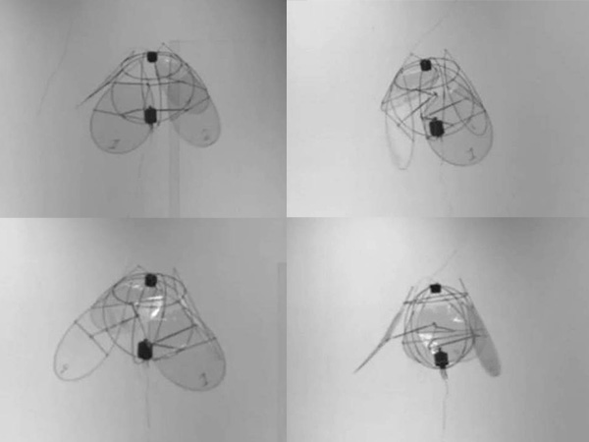
クラゲ型飛行装置
ニューヨーク大学で応用数学を研究するライフ・リストロフ（Leif Ristroph）氏は、新たな着想を探し求めているときに、水中で泳ぐクラゲのような動きをする飛行装置の設計を思いついた。

Slide 7
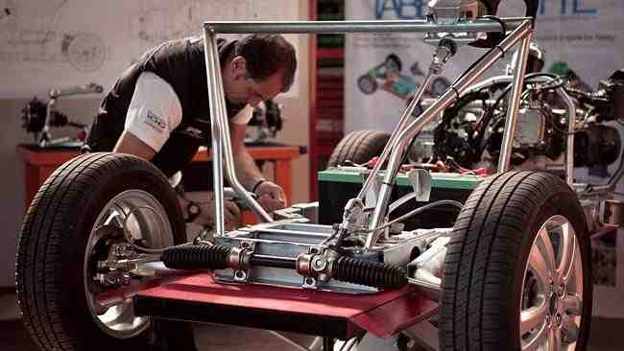
オープンソースを用いたDIY電気自動車「TABBY」
自動車を「買う」時代から「自分でつくる」時代へー。そんな日が来るのも、そう遠くないかもしれないと予感させる試みが、イタリアでスタートしている。
「Urban Tabby flat pack car」は、1時間以内に組み立てることができる自動車パック。特別な道具を使わずに組み立てることができ、完成すると2人～4人乗りの自動車となります。

Slide 8
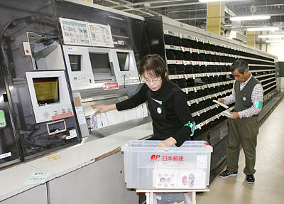
郵便物を仕分ける「区分機」
郵便区分機（ゆうびんくぶんき）は光学文字認識（OCR）またはバーコードにより定形郵便物などの郵便番号とあて名住所を読み取り、指定された区分け口に自動的に仕分け、集積する機器。

Slide 9
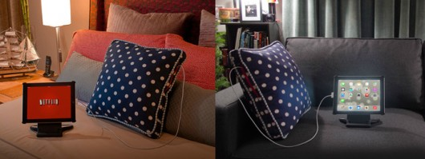
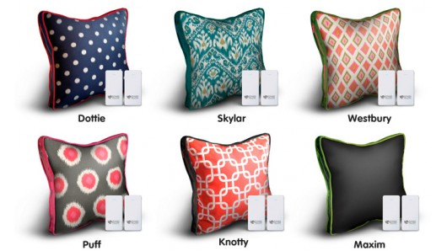
Power Pillow（電気まくら）
まくらの中に、バッテリーを入れて、テレビを見ながら、寝ながら、いつでも充電できる。

Slide 10
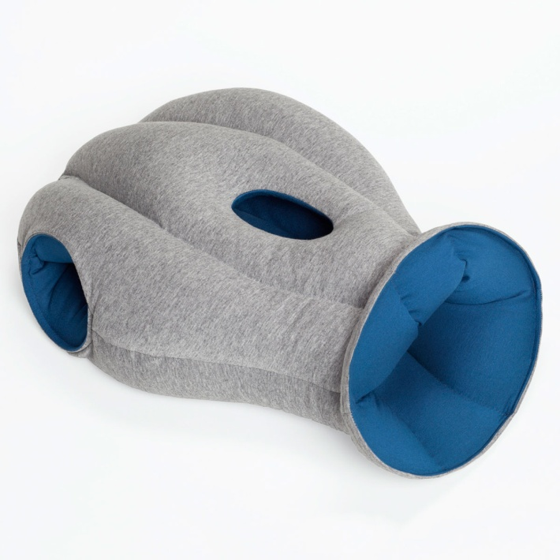
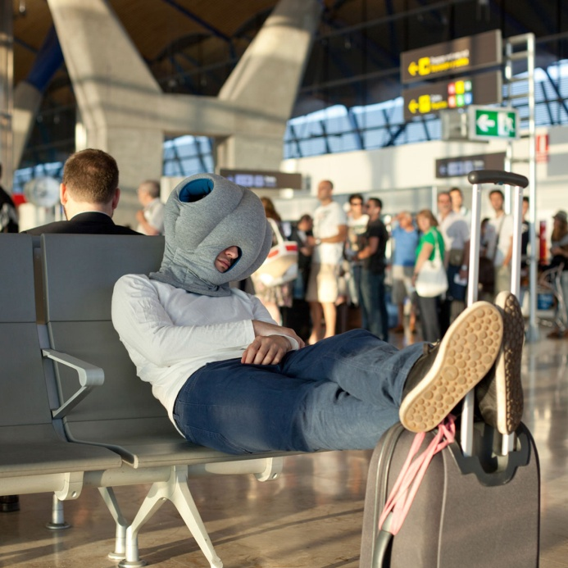
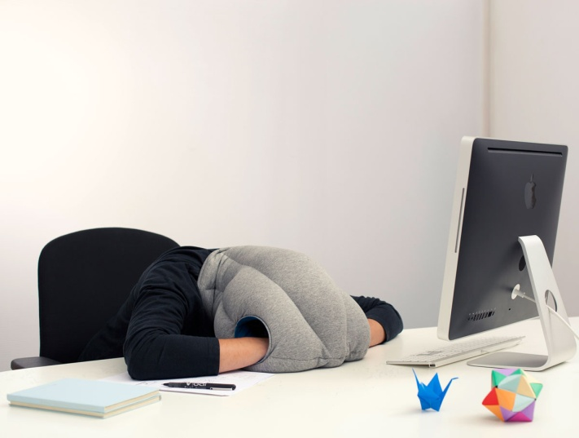
Travel Pillow（旅行まくら）

Slide 11
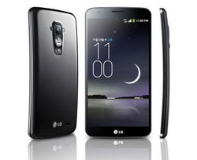
湾曲有機EL搭載のスマートフォン
ディスプレイは6インチで、有機ELを採用。解像度は1,280×720ピクセル。LG DisplayとLG Chemが共同で、Plastic OLED（POLED）ディスプレイを開発。非常に軽量で薄型、しかも曲げることができる。

Slide 12
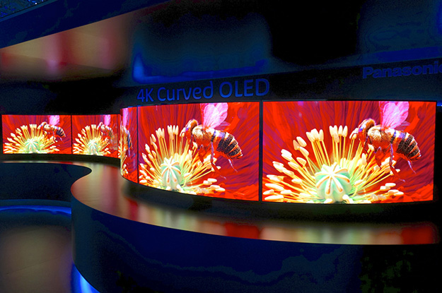
湾曲4Kテレビ
パナソニックの凹凸それぞれの56インチOLEDを組み合わせた美しい曲面、55インチ以上でかつ4K解像度であれば、正面から見た場合に左右が若干手前にあるので、特に前後方向の動きがより流れるような感じでリアルになる

Slide 13
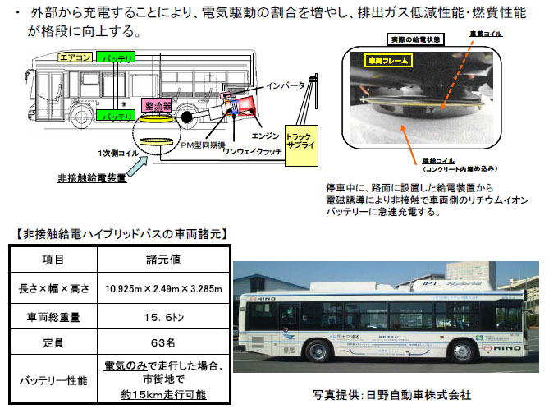
非接触給電ハイブリッドバス
羽田空港のターミナル間の無料連絡バスとして実際に運行している非接触給電ハイブリッドバス。

Slide 14
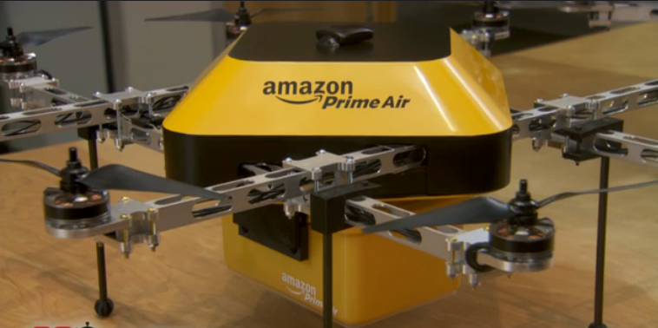
無人飛行ドローンによる配達
“octocopter” ― は、配達時間を30分までに縮める可能性がある。ドローンのサイズを考えれば、積載重量には厳格な上限があることは明らかだが、5ポ ンド（2.3kg）のパッケージを往復10マイル（16km）まで運ぶことができる。

Slide 15
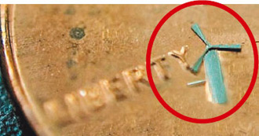
ミニ扇風機よる発電
小さな扇風機よる発電ですが、また開発中なので、将来的、スマートフォンの後ろに付いて、動いたら、月伝できる。

Slide 16
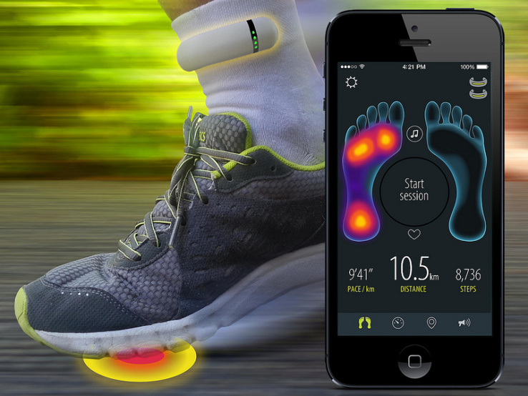
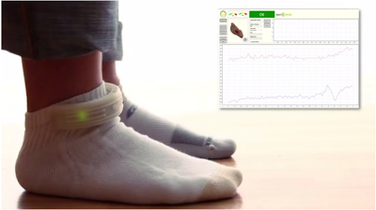
スマートソックス
Heapsylonは、リアルタイムで足の動きをモニタリングするスマート靴下『Sensoria』を発表。靴下の底の繊維に圧力センサーを仕込み、ユーザーのランニングフォームをリアルタイムでモニタリングし、適切なアドバイスを与える。同時に心臓の鼓動を計測できる。

Slide 17
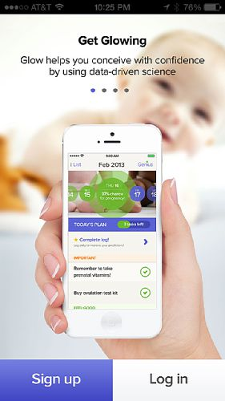
妊娠サポートアプリ 「 Glow 」
Glowアプリには男性バージョンと女性バージョンがあり、基礎体温や月経の期間などを記録、それに基づき妊娠しやすい日を割り出せるようになっていま す。

Slide 18
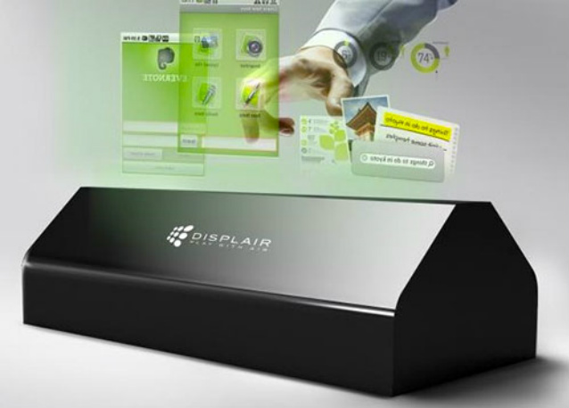
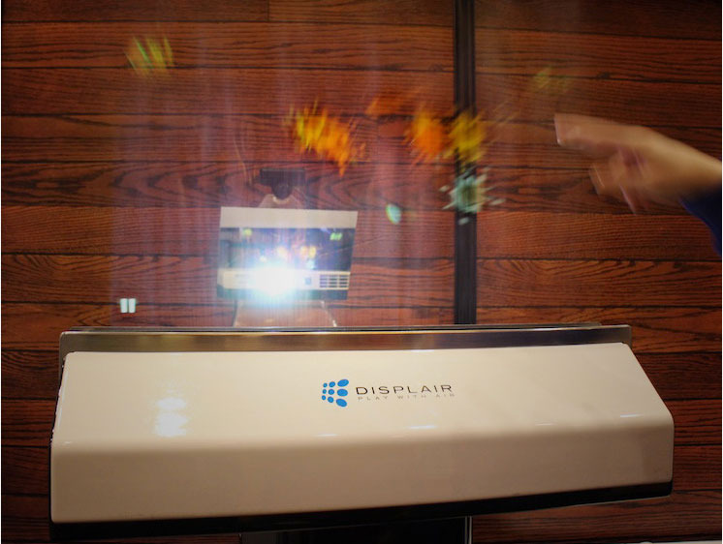
空間に映像を映す「displair」
空気中に射出された「霧」に映像が映し出されることで、この未来的なインターフェースが実現されている。

Slide 19
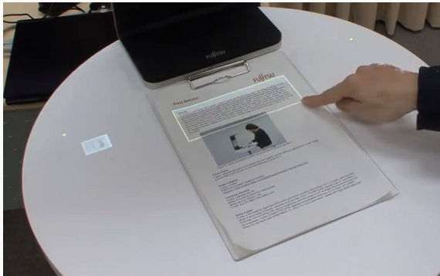
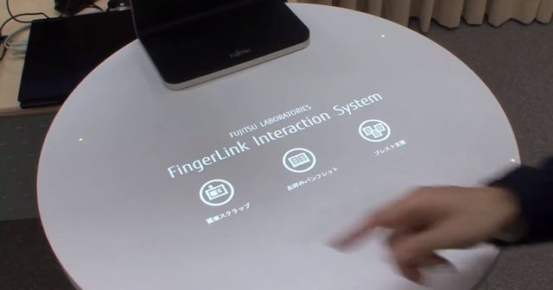
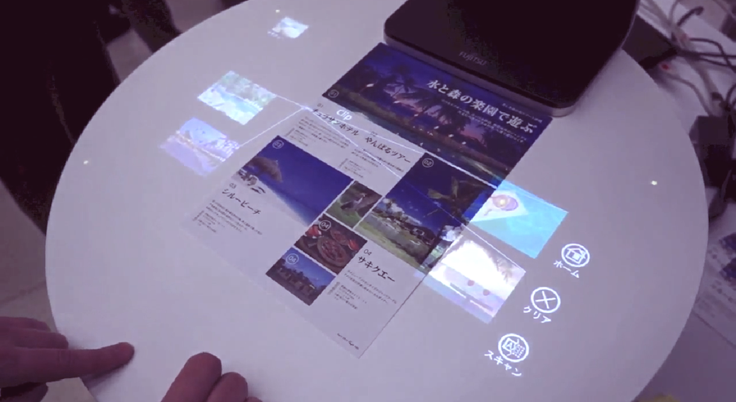
投影型3次元UI
Fingerlink interaction system
ヘッド部にある3つのカメラが指先を3次元的に捉え、投影した情報を指先で直接操作したり、パンフレットやリポートなどの紙資料をスキャンしたりできる。また印刷物や手書きメモなどのアナログの資料と、スキャンしたデジタル情報を組み合わせたブレストも行える。

Slide 20
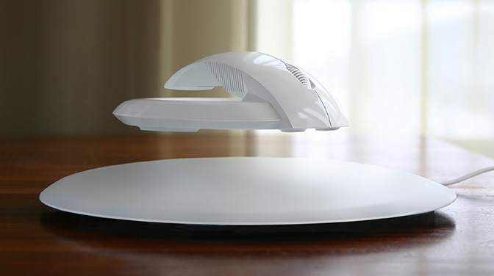
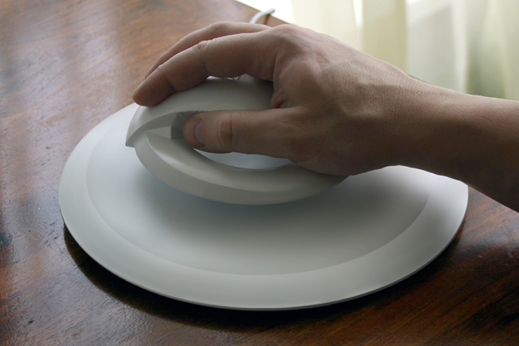
磁力で浮かぶマウスBAT
手の負担をなくすためにマウスを空中に浮かべて操作できるようにしたのが「BAT」です。

Slide 21
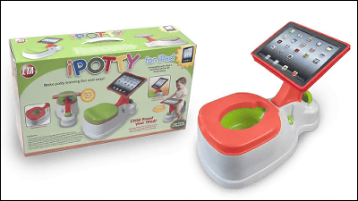
iPadを取り付けられた便器「iPotty」
赤ちゃんや小さな子どもは親の手を焼かせるもので、おまるを使わせるのも一苦労です。そんなおまるトレーニングがうまくいきそうなアイテムが、ハンドル部分にiPadを取り付けることができるおまる「iPotty」です。

